Slide 1


MÔ HÌNH ROBOT PHÂN LOẠI HÀNG HOÁ
ĐỒ ÁN CHUYÊN NGÀNH KỸ THUẬT MÁY TÍNH
GVHD:
TS. PHẠM HOÀNG ANH
THẦY PHẠM CÔNG THÁI
SVTH:
Nguyễn Tuấn Vinh - 1915944

Slide 2

CÁC NỘI DUNG CHÍNH
1. Tổng quan
4. Kiến thức liên quan
2. Giới thiệu đề tài
5. Đề xuất giải pháp
3. Mục tiêu
6. Kế hoạch cho giai đoạn 2

Slide 3

1. Tổng quan
Tổng quan về lĩnh vực Robot phân loại sản phẩm

Slide 4
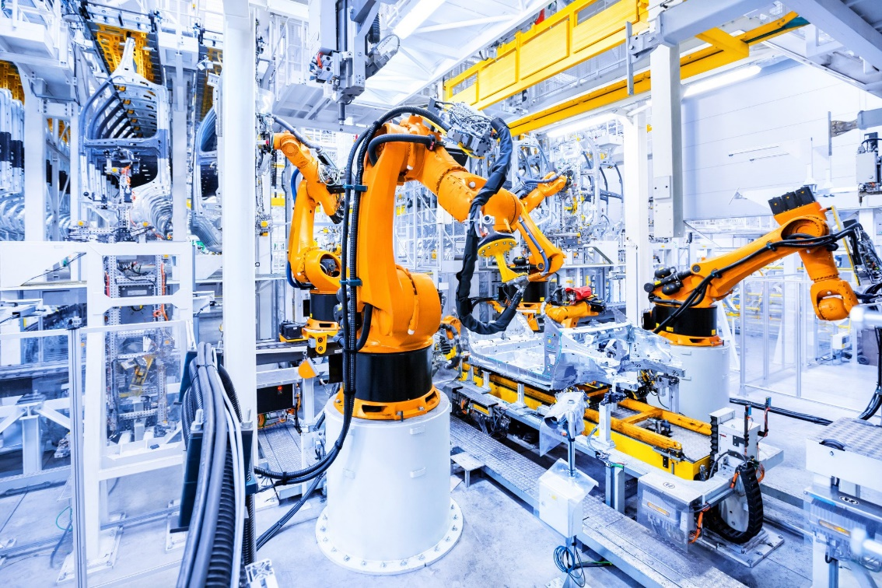


Tổng quan
Tầm quan trọng của phân loại sản phẩm
Phân loại sản phẩm là công việc quan trọng trong quá trình Sản xuất hàng hoá và phân loại hàng hoá
Đối với một doanh nghiệp, việc phân loại sản phẩm nhanh chống và hiệu quả giúp:
Nâng cao hiệu quả hoạt động
Tiết kiệm chi phí cho doanh nghiệp

Slide 5
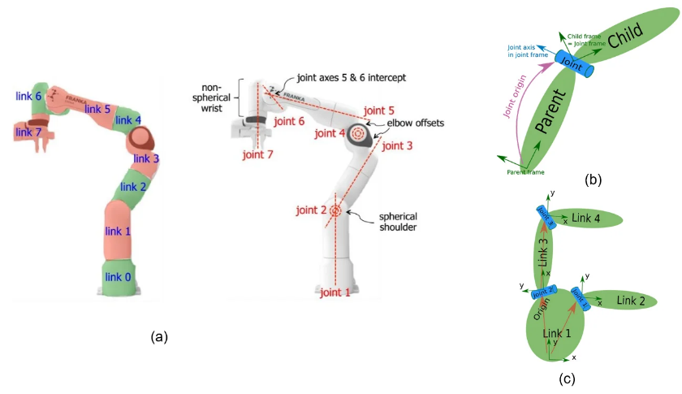
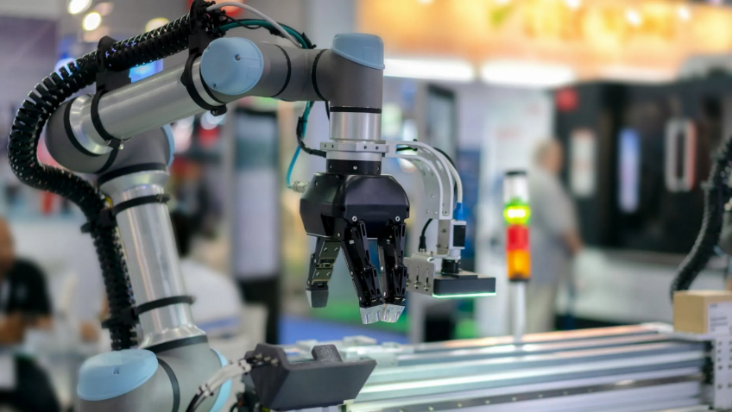
Tổng quan
Cấu tạo phổ biến của các Robot phân loại sản phẩm hiện nay
Bao gồm 1 cánh tay robot với tối thiểu 6 bậc tự do (thông thường là 7) được tích hợp một camera quan sát và một mỏ kẹp.
Robot được lắp đặt cố định dọc theo 1 băng truyền sản phẩm.
Robot sẽ dùng camera để
Phát hiện và phân loại bằng công nghệ Computer Vision
Đưa các sản phẩm đến các bang truyền hoặc khu vực khác
Quan sát

Slide 6
2. Giới thiệu đề tài
Lý do chọn đề tài và ý nghĩa thực tiễn

Slide 7
Giới thiệu đề tài
Lý do chọn đề tài
Việc phân loại sản phẩm không chỉ phục vụ cho các quá trình lắp rắp mà còn cho các quá trình phân phối sản phẩm.
Các kho bãi tập kết hàng hoá của các công ty dịch vụ giao hàng thường khá bừa bộn làm việc tìm kiếm hang hoá rất khó khăn.
Mong muốn tạo ra một Robot giúp phân loại các sản phẩm giúp:
Giảm thời gian giao hàng,
Giảm chi phí kho,
Tăng độ hài lòng của khách hàng.

Slide 8
3. Mục tiêu
Những mục tiêu cần đạt được trong đề tài

Slide 9
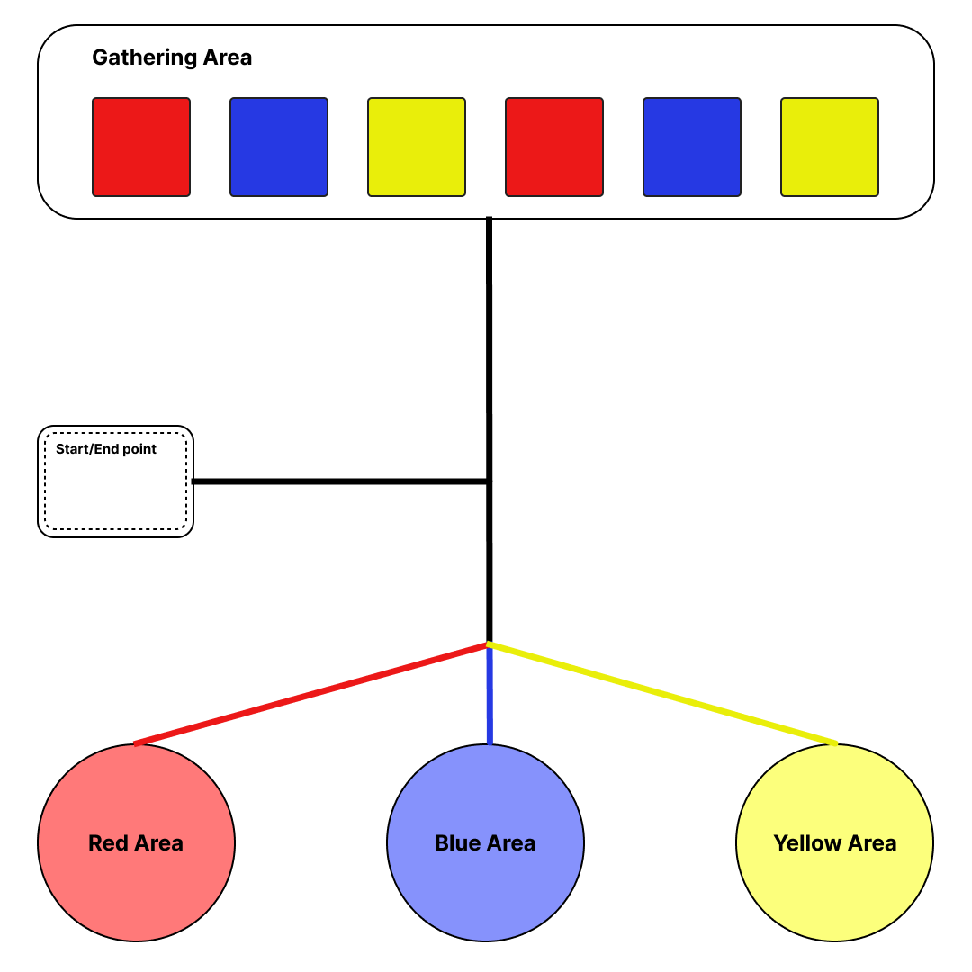
Mục tiêu
Nghiên cứu, thiết kế và hiện thực một Robot phân loại sản phẩm và vận chuyển sản phẩm đến khu vực được chỉ định thỏa mãn yêu cầu của Test case sau:
Yêu cầu:
Ban đầu, các khối vuông được đặt trong Gathering area.
Từ Start point$,$Robot sẽ xuất phát và tiến đến Gathering area.
Robot tiến hành nhận diện và phân loại các khối vuông rồi vận chuyển các khối vuông đến các khu vực phân loại (Classified Area) tương ứng với màu sắc của từng khối vuông.
Khi đã phân loại hết tất cả các khối vuông trong Gathering area, Robot phải quay lại điểm End point.

Slide 10
Mục tiêu
Nghiên cứu, thiết kế và hiện thực một Robot phân loại sản phẩm và vận chuyển sản phẩm đến khu vực được chỉ định thỏa mãn yêu cầu của Test case sau:
Thông tin đầu vào:
Các sản phẩm được đặt trong khu vực Gathering. Các sản phẩm được tượng trưng bằng các khối vuông khác màu nhau.
Ba khu vực dành riêng cho các loại sản phẩm khác nhau. Các khu vực này là các khu vực để chứa các khối vuông theo màu sắc.
Các đường kẻ được vẽ sẳn để Robot có thể lựa chọn tuyến đường đến các khu vực.
Khu vực khởi đầu và kết thúc. Nơi đây sẽ là nơi bắt đầu cũng như kết thúc chu trình làm việc của Robot. Trong thực tế thì đây có thể là trạm sạc pin cho Robot.

Slide 11
Mục tiêu
Nghiên cứu, thiết kế và hiện thực một Robot phân loại sản phẩm và vận chuyển sản phẩm đến khu vực được chỉ định thỏa mãn yêu cầu của Test case sau:
Kết quả mong muốn:
Các khối vuông trong khu vực Gathering được vận chuyển và đặt tại các khu vực tương ứng với màu sắc của từng khối vuông.
Robot quay trở lại khu vực xuất phát.

Slide 12
Mục tiêu
Nghiên cứu, thiết kế và hiện thực một Robot phân loại sản phẩm và vận chuyển sản phẩm đến khu vực được chỉ định thỏa mãn yêu cầu của Test case sau:
Các giới hạn:
0 $≤$ Số lượng khối vuông trong Gathering area $≤$ 6
Chỉ có 3 loại khối vuông là Đỏ, Xanh và Vàng

Slide 13
4. Kiến thức liên quan
Kiến thức về mạng neural tích chập (Convolutional Neural Network) và các kiến trúc mạng xử lý bài toán Object Detection trong lĩnh vực Computer Vision

Slide 14

Các kiến thức liên quan
Convolutional Neural Network
CNN được sinh ra để giải quyết các hạn chế của ANN truyền thống trong việc giải quyết hiệu quả các dữ liệu dạng lưới, đặc biệt là hình ảnh.
CNN xử lý các hình ảnh trước khi đưa vào ANN Full-Connected.
Nó xử lý bằng cách sử dụng phép tính tích chập giữa các pixel trong ảnh với một hoặc một vài kernel được thiết lập sẵn để trích xuất ra các feature map. Sau đó flattended feature map này rồi mới đưa vào mạng neural để phân loại

Slide 15
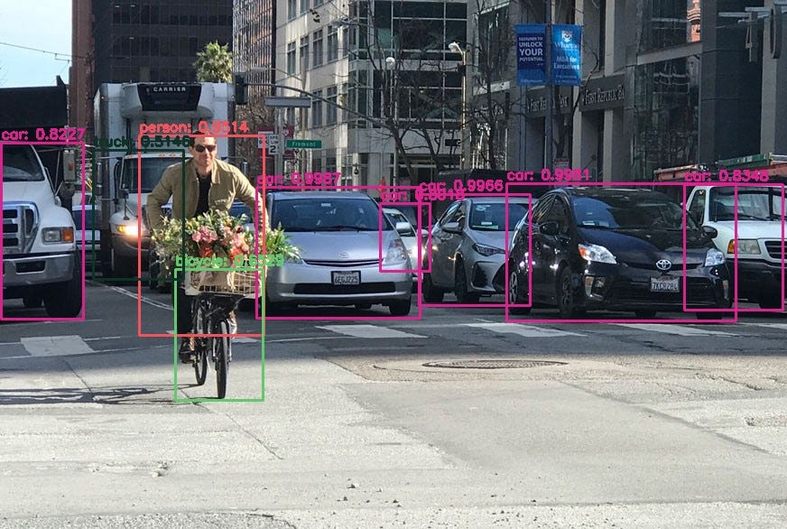
Các kiến thức liên quan
Computer Vision và bài toán Object Detection
Computer vision là lĩnh vực kết hợp các công nghệ xử lý ảnh vào các mạng neural nhân tạo.
Đối với bài toán Object Detection, input là ảnh màu và output là vị trí của các đối tượng trong ảnh thì bài toán này sẽ bao gồm 2 bài toán nhỏ:
1
Xác định bounding box (hình chữ nhật) quanh đối tượng
Với mỗi bounding box thì cần phân loại xem đấy là đối tượng gì với bao nhiêu phần trăm chắc chắn
2

Slide 16
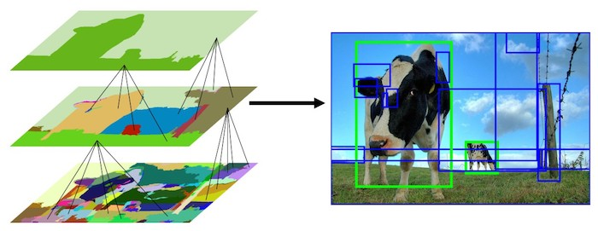
Các kiến thức liên quan
Computer Vision và bài toán Object Detection
Selective Search
Selective Search dựa trên việc tính toán việc nhóm các khu tương tự theo cấp bậc dựa trên sự tương thích về màu sắc, kết cấu, kích thước và hình dạng.
Một số cách xác định Bounding box
Được sử dụng trong các các kiến trúc:
R-CNN
Fast R-CNN

Slide 17
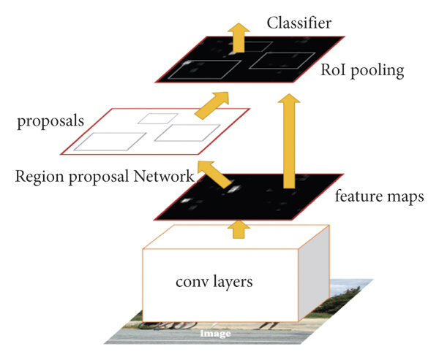
Các kiến thức liên quan
Computer Vision và bài toán Object Detection
Mạng Region Proposal Network
Đầu tiên cả bức ảnh được cho qua pre-trained model để lấy feature map. Sau đó feature map được dung cho Region Proposal Network để lấy được các region proposal.
Một số cách xác định Bounding box
Được sử dụng trong các các kiến trúc:
Faster R-CNN

Slide 18
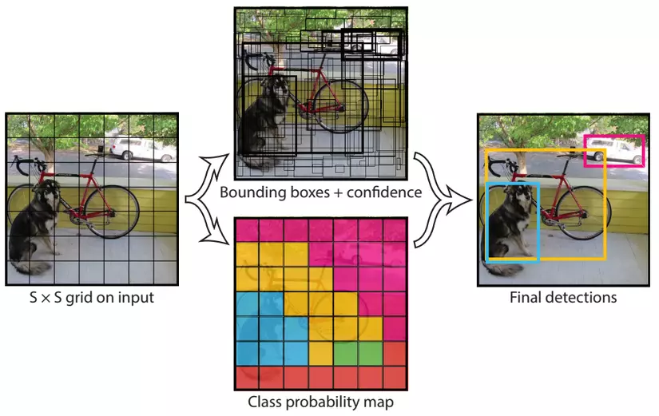
Các kiến thức liên quan
Computer Vision và bài toán Object Detection
Sliding window
Sliding window chia hình ảnh thành các ô lưới nhỏ (grid cells). Mỗi ô lưới dự đoán một số lượng lớp (class) và bounding box cho các đối tượng có thể xuất hiện trong ô lưới đó.
Một số cách xác định Bounding box
Được sử dụng trong các các kiến trúc:
YOLO

Slide 19
5. Đề xuất giải pháp
Các giải pháp giải quyết các vấn đề trong bài toán

Slide 20


Đề xuất giải pháp
Nhiệm vụ chính của Robot:
Phát hiện và phân loại sản phẩm
Tìm đường và di chuyển đến các khu vực

Slide 21
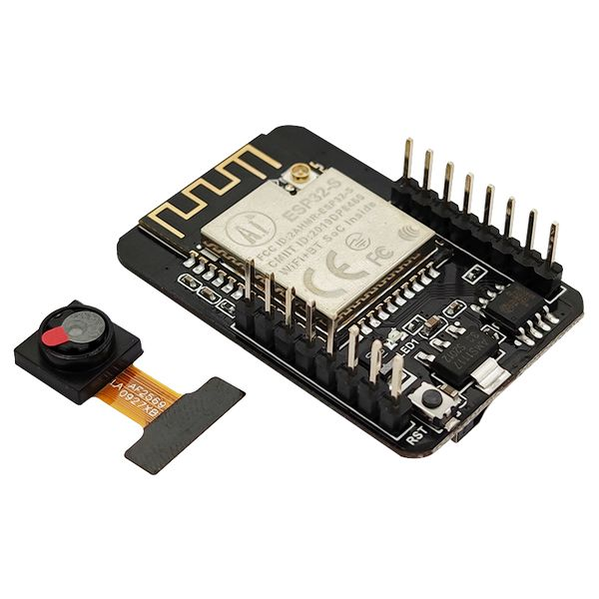
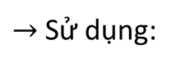
Đề xuất giải pháp
1. Giải phát phát hiện và phân loại sản phẩm
Lắp đặt một Camera quan sát lên Robot
$→$Sử dụng:
ESP32 CAM module
Camera OV2640

Slide 22

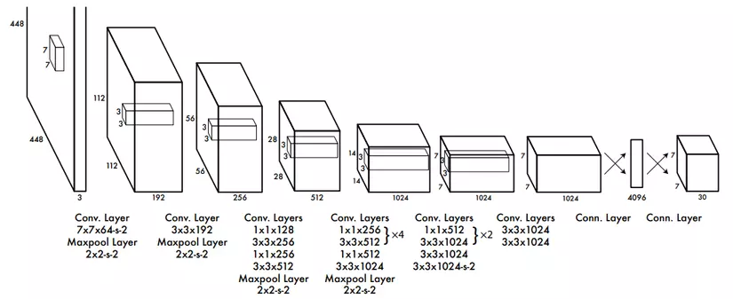
Đề xuất giải pháp
1. Giải pháp phát hiện và phân loại sản phẩm
Xây dựng mạng neural theo các kiến trúc thuộc YOLO series.
Huấn luyện mạng neural bằng các hình ảnh của các khối vuông.

Slide 23
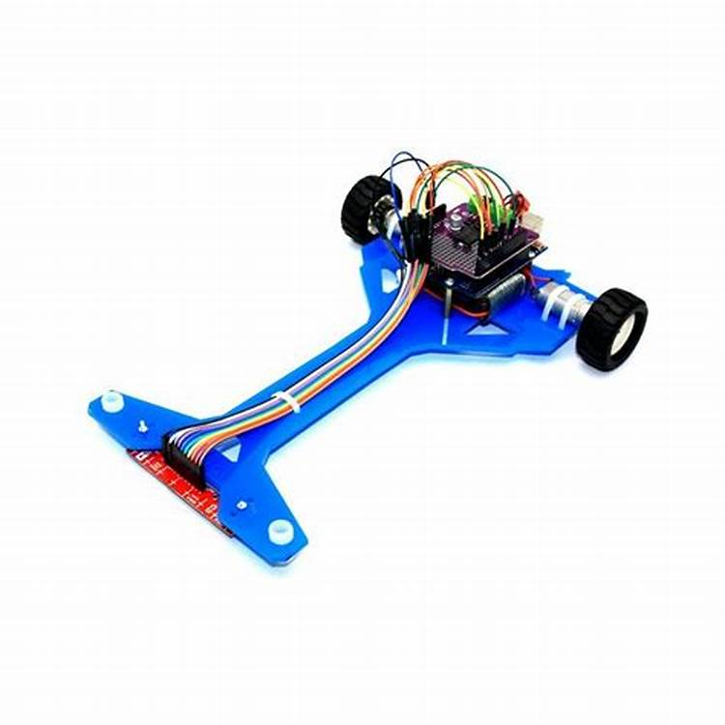

Đề xuất giải pháp
2. Giải pháp tìm vị trí các khu vực và đường đi
Việc tìm đường đi và di chuyển của Robot dựa vào cơ chế di chuyển của Robot dò line.
Robot sẽ di chuyển bám vào các đường line được vẽ sẵn để đi đến khu vực mong muốn.
Tuy nhiên, dựa vào Test case thì các đường line bị rẻ nhánh rất nhiều
$⇒$ Robot cần phải phân biệt các đoạn đường với nhau để xác định đoạn đường cần đi

Slide 24
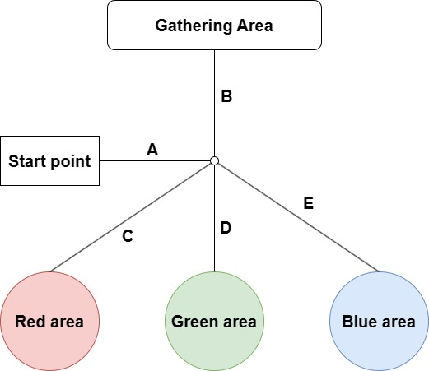
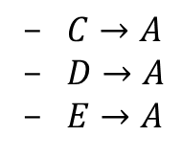
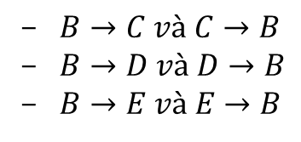
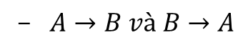
Đề xuất giải pháp
2. Giải pháp tìm vị trí các khu vực và đường đi
Trước tiên, cần phân tích các đoạn đường bằn cách dánh dấu các đoạn đường và chia tuyến đường di chuyển của Robot thành 3 nhóm chính:
Nhóm 1: Tuyến đường từ Start point đến Gathering Area và ngược lại.
$A→B và B→A$
Nhóm 2: Tuyến đường từ Gathering Area đến các khu vực phân loại và từ các khu vực phân loại đến Gathering Area.
$B→C và C→B$
$B→D và D→B$
$B→E và E→B$
Nhóm 3: Tuyến đường từ các Khu vực phân loại đến Start point.
$C→A$
$D→A$
$E→A$

Slide 25
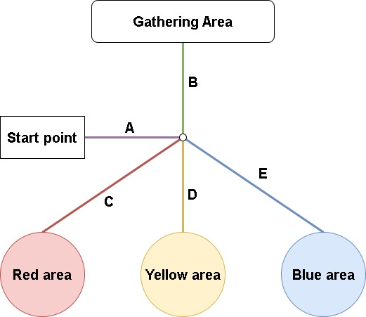
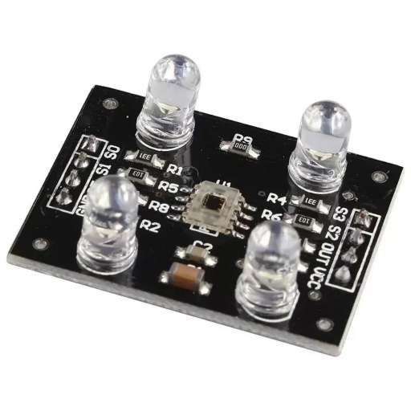
Đề xuất giải pháp
2. Giải pháp tìm vị trí các khu vực và đường đi
Sử dụng một màu sắc đặc trưng cho mỗi đoạn đường.
Robot sẽ sử dụng một cảm biến màu sắc được đặt đáy của Robot để phát hiện sự thay đổi màu sắc trên các đoạn đường. Thông qua đó, Robot có thể lựa chọn tuyến đường đi được định sẵn.

Slide 26


Đề xuất giải pháp
3. Tích hợp các giải pháp vào Robot
Robot được chia làm 2 phần:
Phần di chuyển
Phần quan sát
Chịu trách nhiệm tìm đường đi và di chuyển
Chịu trách nhiệm tìm, phát hiện và phân loại các khối vuông.

Slide 27
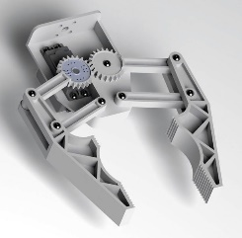
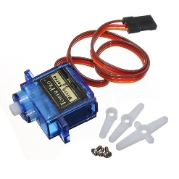


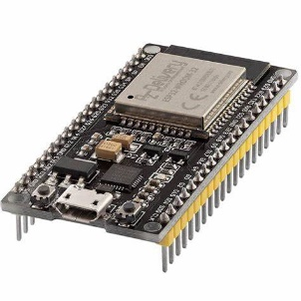
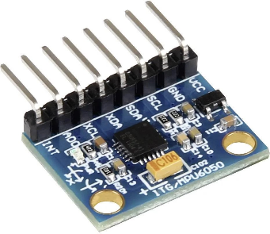
Đề xuất giải pháp
3. Tích hợp các giải pháp vào Robot
Phần di chuyển
Về cơ bản Robot có cấu tạo giống với Robot dò line sử dụng vi điều khiển ESP32 WROOM32
+
Gắp thả các khối vuông
+
Cảm biến màu sắc TSC230 để xác định vị trí của Robot trên đoạn đường nào.
Cảm biến gia tốc MPU6050 để xác định góc quay của Robot. Đây là dữ liệu sẽ giúp cho Robot tìm được đường đi đến các khu vực.

Slide 28
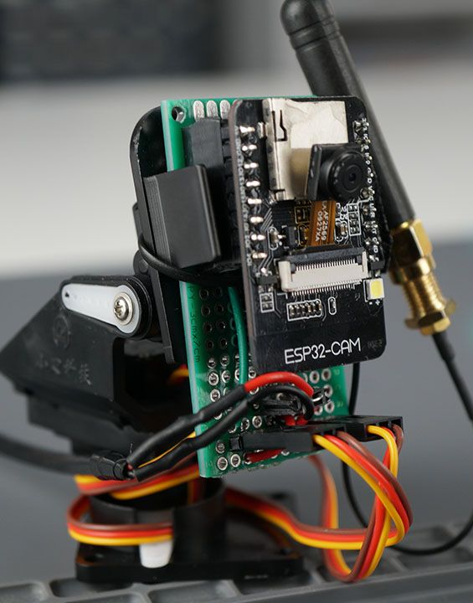

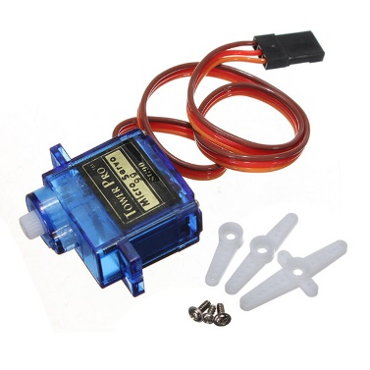

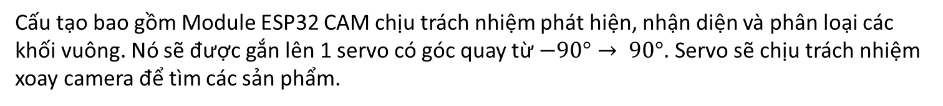
Đề xuất giải pháp
3. Tích hợp các giải pháp vào Robot
Phần quan sát
Cấu tạo bao gồm Module ESP32 CAM chịu trách nhiệm phát hiện, nhận diện và phân loại các khối vuông. Nó sẽ được gắn lên 1 servo có góc quay từ $−90°→ 90°$. Servo sẽ chịu trách nhiệm xoay camera để tìm các sản phẩm.
+
$$→$$

Slide 29
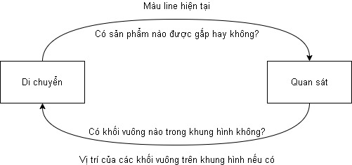
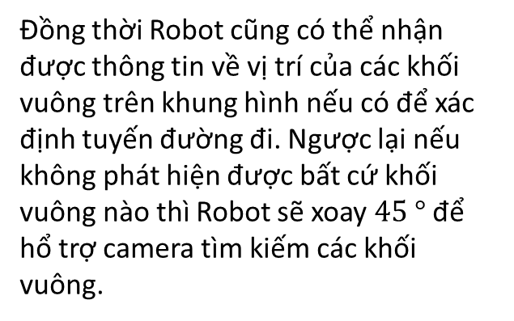
Đề xuất giải pháp
3. Tích hợp các giải pháp vào Robot
Phương thức giao tiếp của 2 phần
Phần Di chuyển sẽ gửi thông tin về Màu line hiện tại mà Robot đang đứng và thông tin trạng thái của đầu gắp rằng có đang gắp sản phẩm hay không.
Đồng thời Robot cũng có thể nhận được thông tin về vị trí của các khối vuông trên khung hình nếu có để xác định tuyến đường đi. Ngược lại nếu không phát hiện được bất cứ khối vuông nào thì Robot sẽ xoay $45 °$để hổ trợ camera tìm kiếm các khối vuông.

Slide 30
Đề xuất giải pháp
3. Tích hợp các giải pháp vào Robot
Phương thức giao tiếp của 2 phần
Phần Quan sát sẽ nhận các thông tin từ phần Di chuyển để quyết định việc tìm kiếm các khối vuông hoặc không.

Slide 31
6. Kế hoạch cho giai đoạn 2
Đề xuất các nhiệm vụ cần hoàn thành trong giai đoạn 2

Slide 32


Kế hoạch cho giai đoạn 2
Thời gian thực hiện khoảng
105 ngày
tương đương
15 tuần
Kế hoạch được chia thành
4 phần:
1. Chuẩn bị khu vực test (1 ngày)
2. Hiện thực phần cứng (53 ngày)
3. Hiện thực phần mềm (44 ngày)
4. Viết báo cáo (7 ngày)

Slide 33
Kế hoạch cho giai đoạn 2
1. Chuẩn bị khu vực test
Tên nhiệm vụ | Ước tính thời gian thực hiện (ngày)
Vẽ các khu vực được miêu tả trong đề tài | 0,2
Vẽ các đường nối các khu vực | 0,2
Chuẩn bị các khối vuông | 0,6
Tổng ngày thực hiện | 1

Slide 34
Kế hoạch cho giai đoạn 2
2. Hiện thực phần cứng
Tên nhiệm vụ | Ước tính thời gian thực hiện (ngày)
Chuẩn bị các linh kiện cần thiết (Lựa chọn, mua về và kiểm tra) | 2
Thiết kế và mô phỏng (Thiết kế mạch điện, cấu tạo và mô phỏng hoạt động của Robot) | 9
Lắp rắp Robot | 35
Kiểm thử và chỉnh sửa | 7
Tổng ngày thực hiện | 53

Slide 35
Kế hoạch cho giai đoạn 2
3. Hiện thực phần mềm
Tên nhiệm vụ | Ước tính thời gian thực hiện (ngày)
Xây dựng và training model AI (Chuẩn bị data set, xây dựng và huấn luyện mô hình) | 14
Tạo dư án và set up môi trường | 1
Thiết kế và hiện thực các thành phần của Robot | 17
Tích hợp mô hình AI đã tạo vào Robot | 4
Nạp code vào phần cứng, chạy thử và sửa lỗi | 15
Tổng ngày thực hiện | 51

Slide 36
Kế hoạch cho giai đoạn 2
4. Viết báo cáo
Tên nhiệm vụ | Ước tính thời gian thực hiện (ngày)
Viết báo cáo | 7
Tổng ngày thực hiện | 7

Slide 37
CẢM ƠN CÁC THẦY ĐÃ LẮNG NGHE PHẦN TRÌNH BÀY CỦA EM

